Slide 1
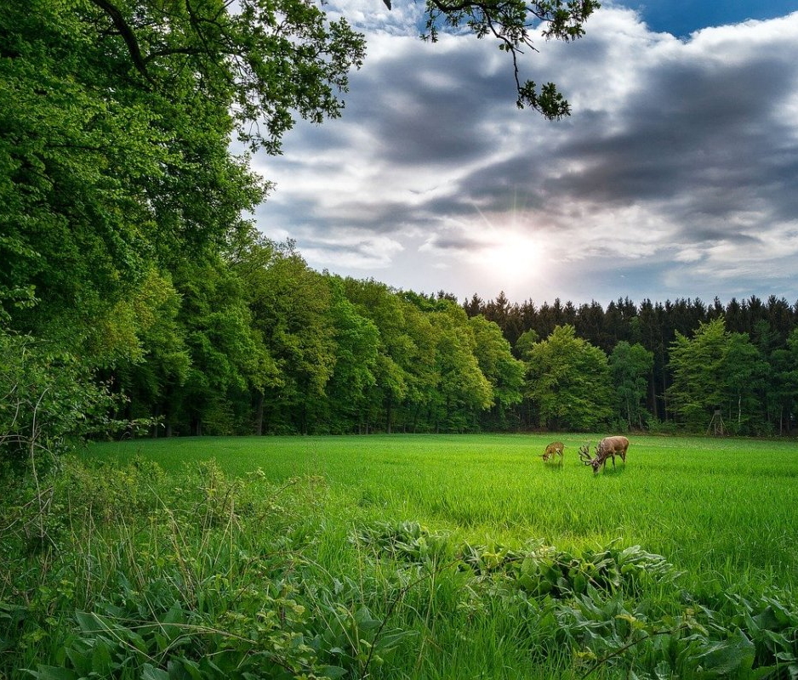
Сохраним лес
Подготовили:
Воспитатель: Бадер С.Е
Воспитатель: Радионова А.Н

Slide 2
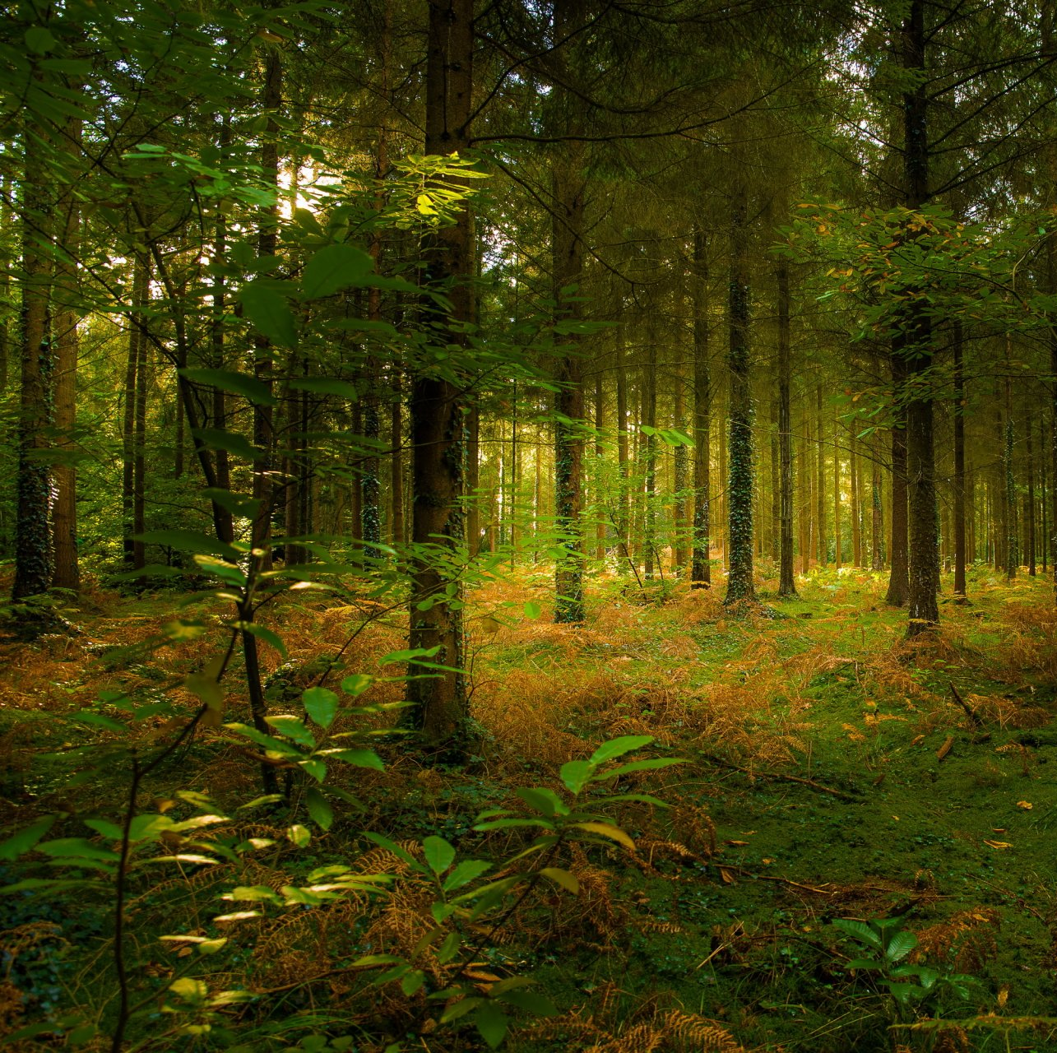
Загадка
Дом со всех сторон открыт,
Он резною крышей крыт.
Заходи в зеленый дом,
Чудеса увидишь в нем.

Slide 4
Россия — самая богатая лесами страна мира. Однако из-за потребительского отношения людей к природным ресурсам своей страны, за последние сто лет наши лесные богатства сильно истощились. Что же вредит лесам?

Slide 5
ЛЕСНЫЕ ПОЖАРЫ

Slide 6
Так выглядит обычный лес

Slide 7
А так после непотушенной спички

Slide 8
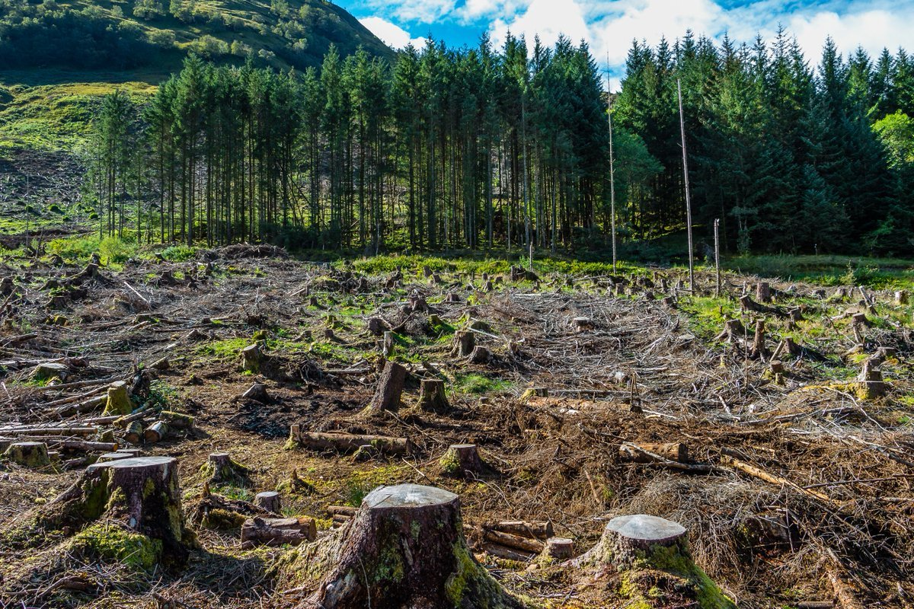
ВЫРУБКА ЛЕСА

Slide 9
ЗАГРЯЗНЕНИЕ ЛЕСА МУСОРОМ

Slide 11
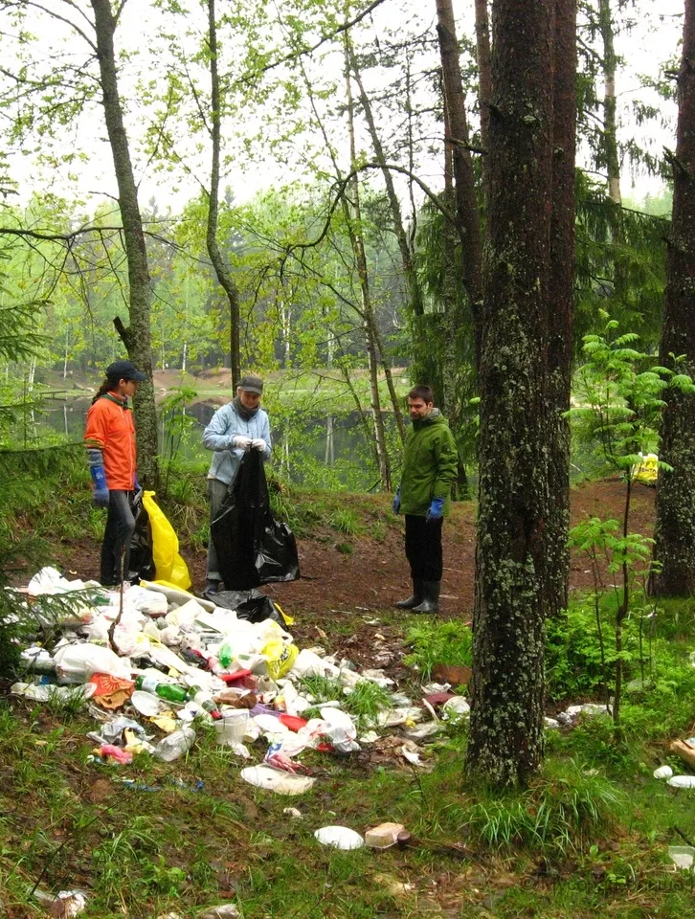
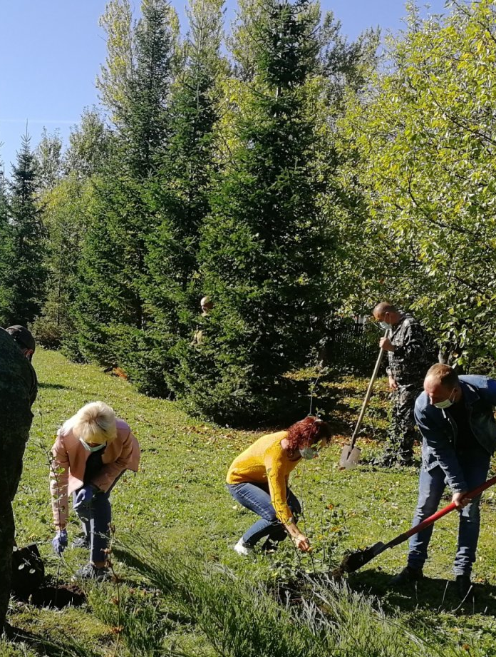
ОХРАНА ПРИРОДНЫХ РЕСУРСОВ
Лес беречь - сегодня это
Цель, важней которой нет.
Если лес не сохраним,
Жизнь угаснет вместе с ним

